Slide 1
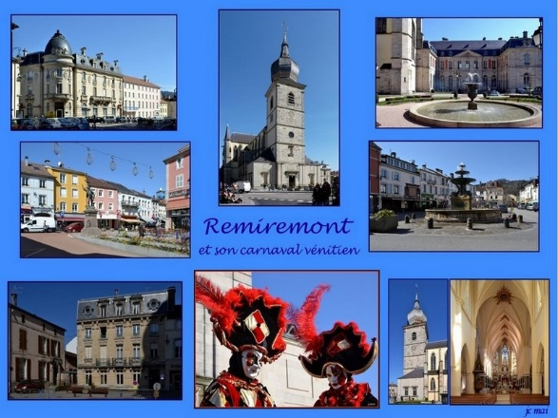

Slide 2
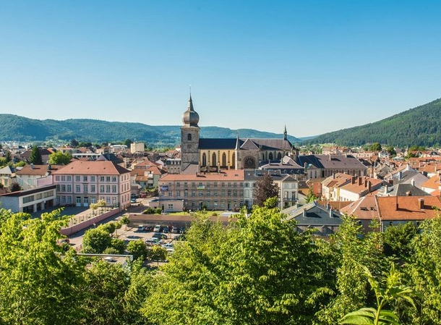
﻿ Remiremont est une ville française,
située dans le département des Vosges , région Grand-Est
ses habitants sont les Romarimontains et les Romarimontaines.
Remiremont la coquette des Vosges

Slide 3
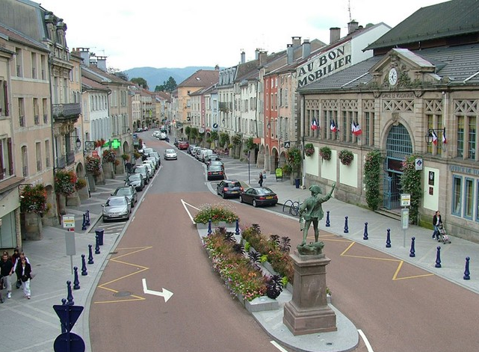
Les magnifiques arcades de la rue Charles de Gaulle, aux piliers fleuris de géraniums, ville charmante qui mérite son nom de « la coquette des Vosges

Slide 4
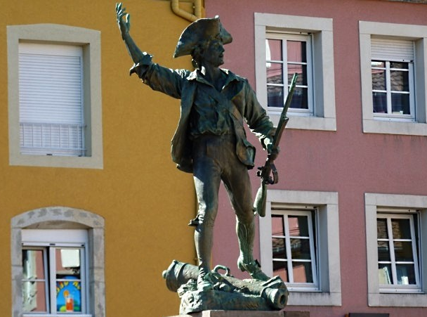
Le volontaire

Slide 5

La statue du Volontaire
elle date de 1899 et célèbre le
civisme de ses habitants. C’est en effet de Remiremont, qu’en 1792, les premiers volontaires sont partis défendre la patrie en danger.

Slide 6
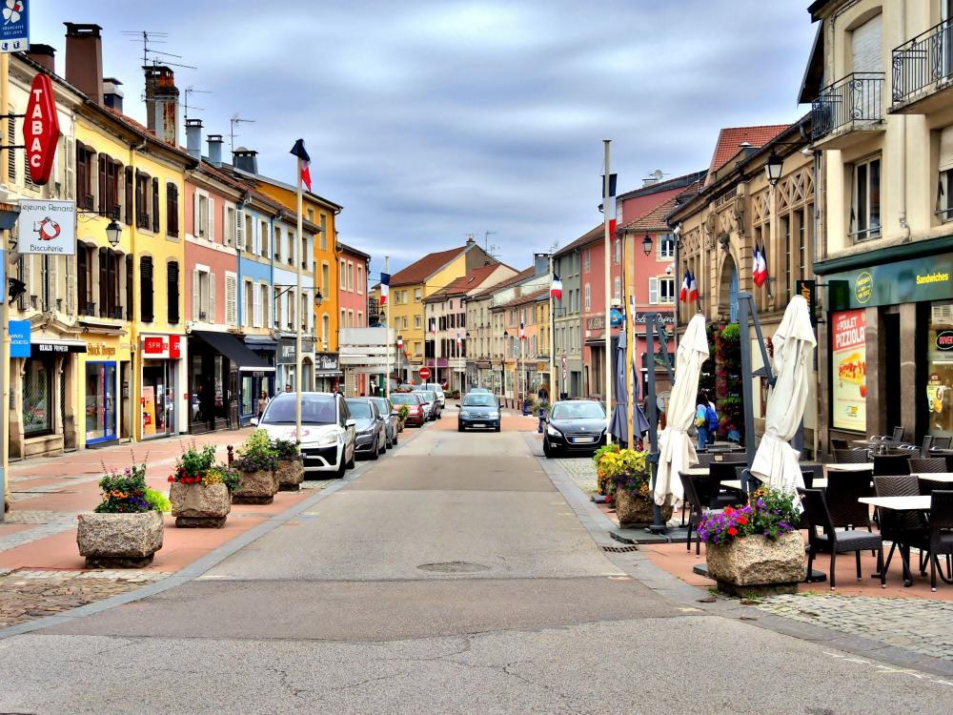
Rue de la Xavée

Slide 7
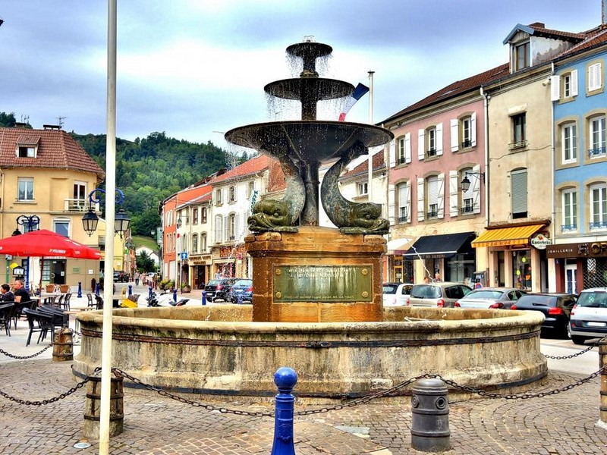
Fontaine des dauphins
en 1828 à lieu l’inauguration de la Fontaine dite Marie-Thérèse qui deviendra la Fontaine des Dauphins

Slide 8
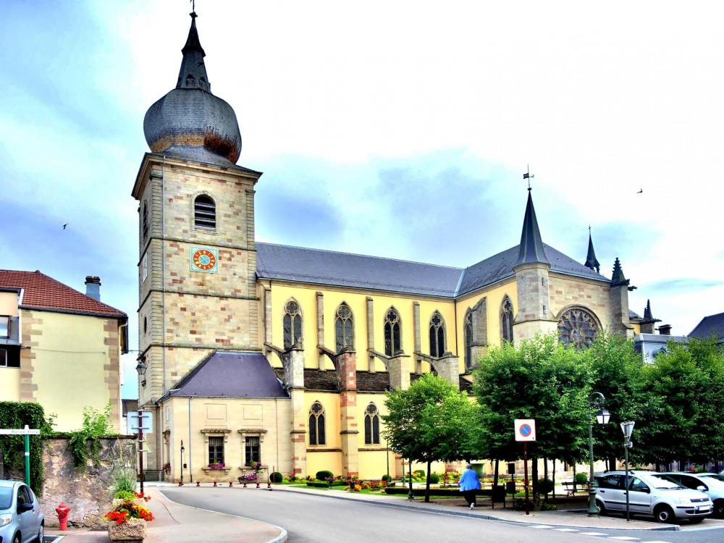
En majeur partie gothique, l’abbatiale Saint-Pierre (inscrite aux monuments historiques) se cache derrière une façade et un clocher rebâtis au XVIIIe siècle. Elle est l’église de Remiremont.

Slide 9
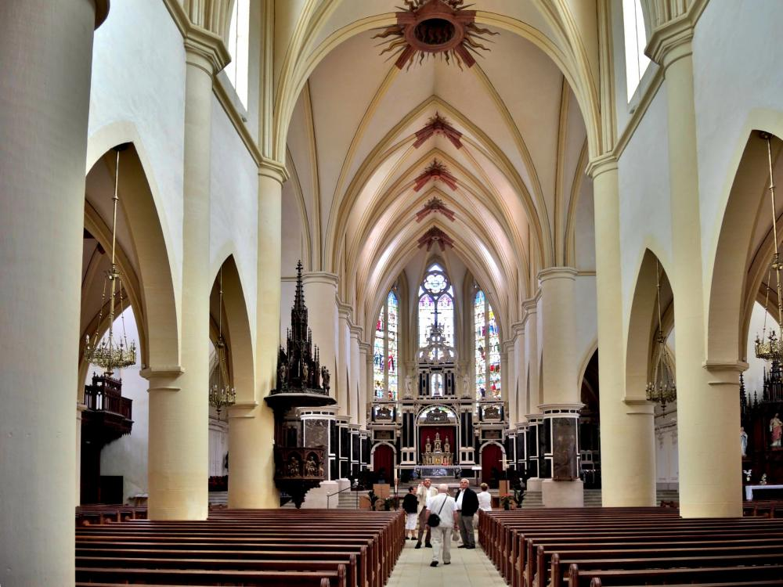
Nef de l'église

Slide 10
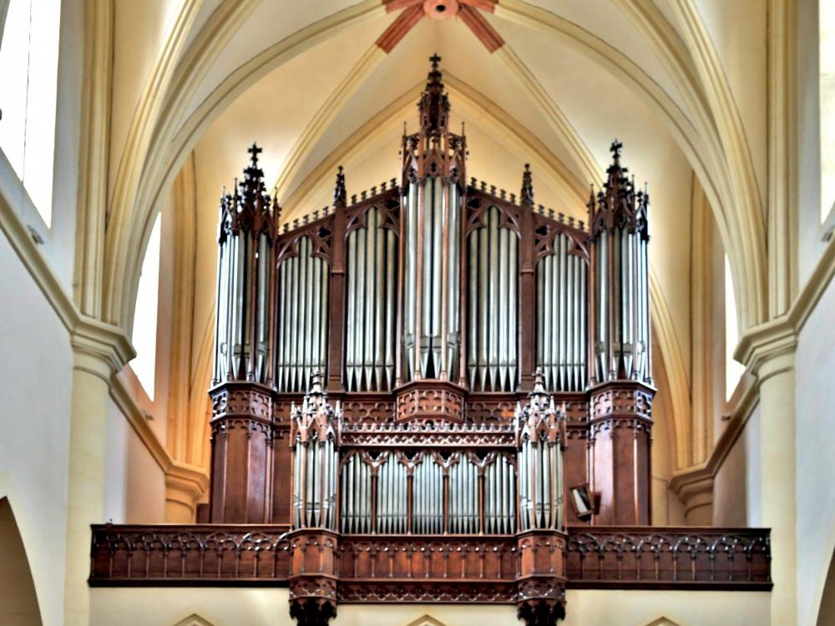
Orgue de l'église

Slide 11
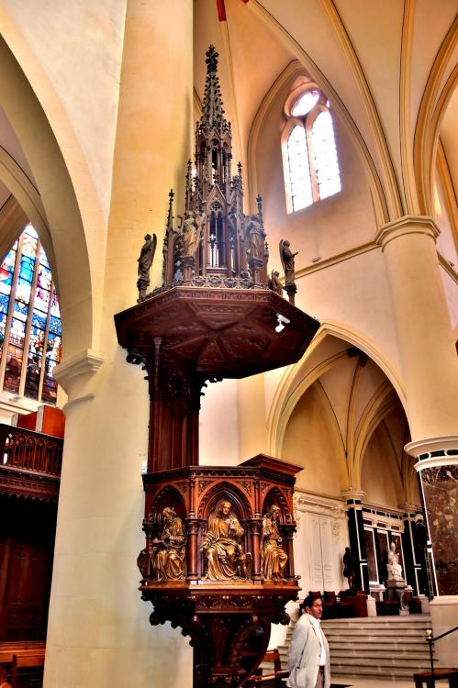
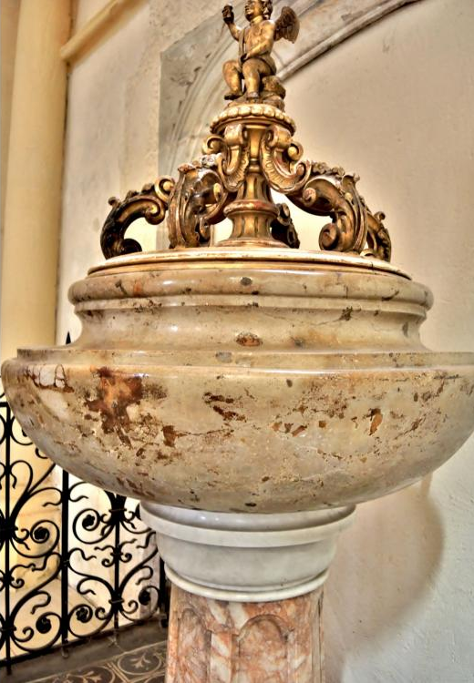
Chaire de l'église
Cuve baptismale de l'église

Slide 12
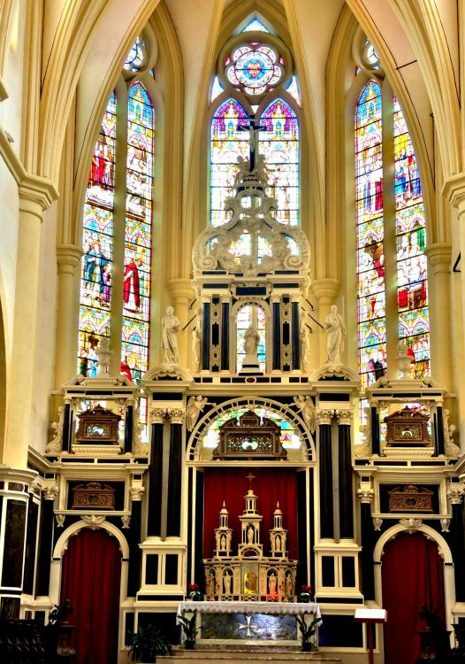
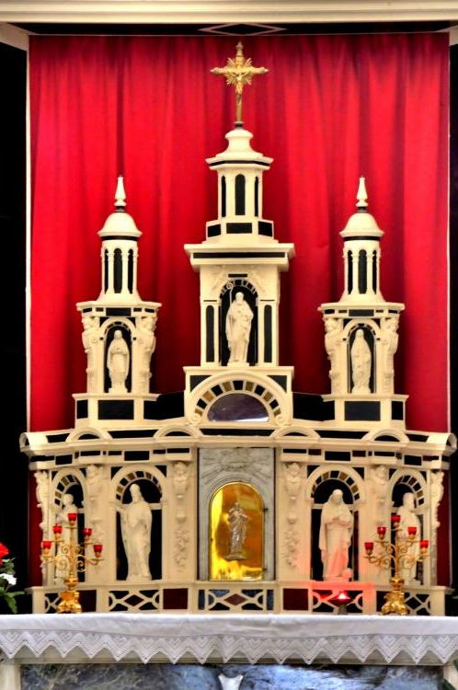
Retable de l'église

Slide 13
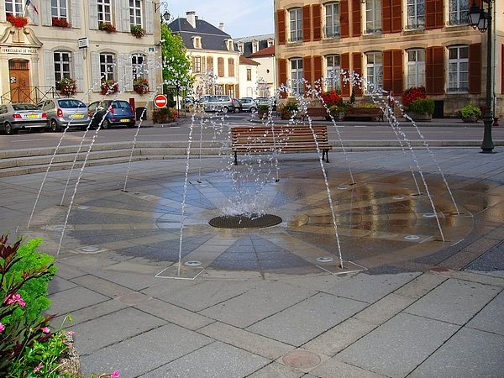

Slide 14
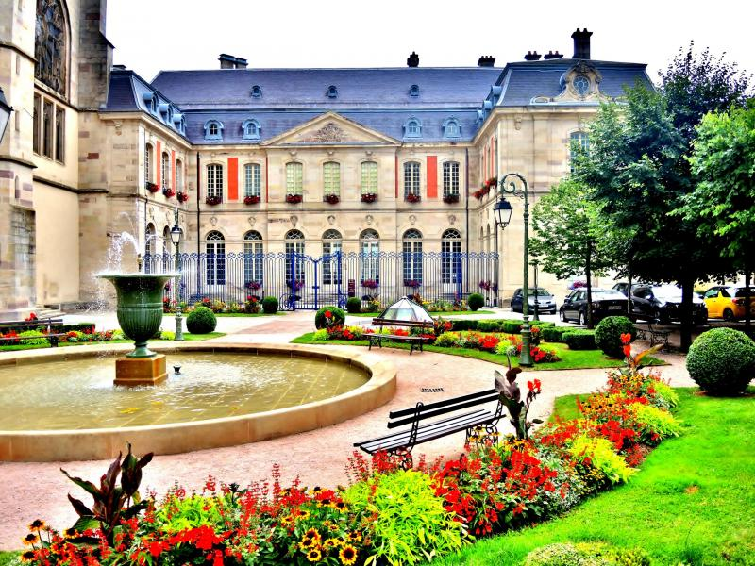
Palais abbatial

Slide 15
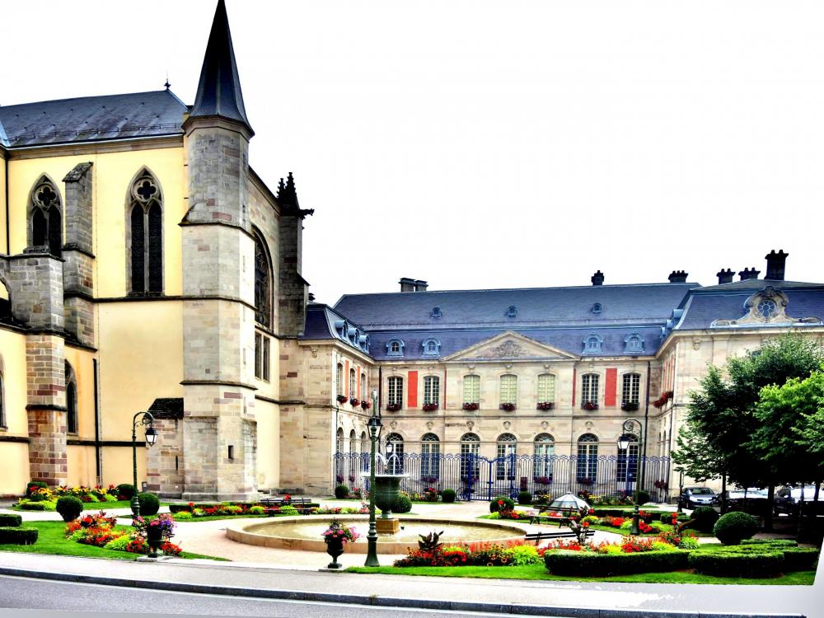

Slide 16
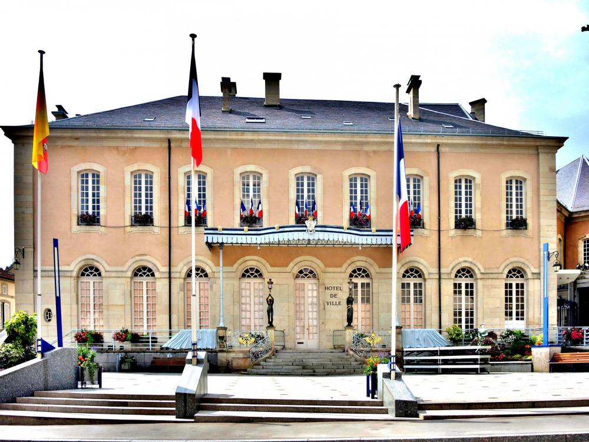
Mairie

Slide 17
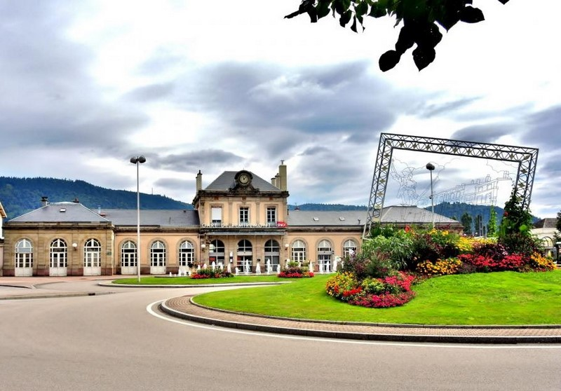
Gare de Remiremont

Slide 18
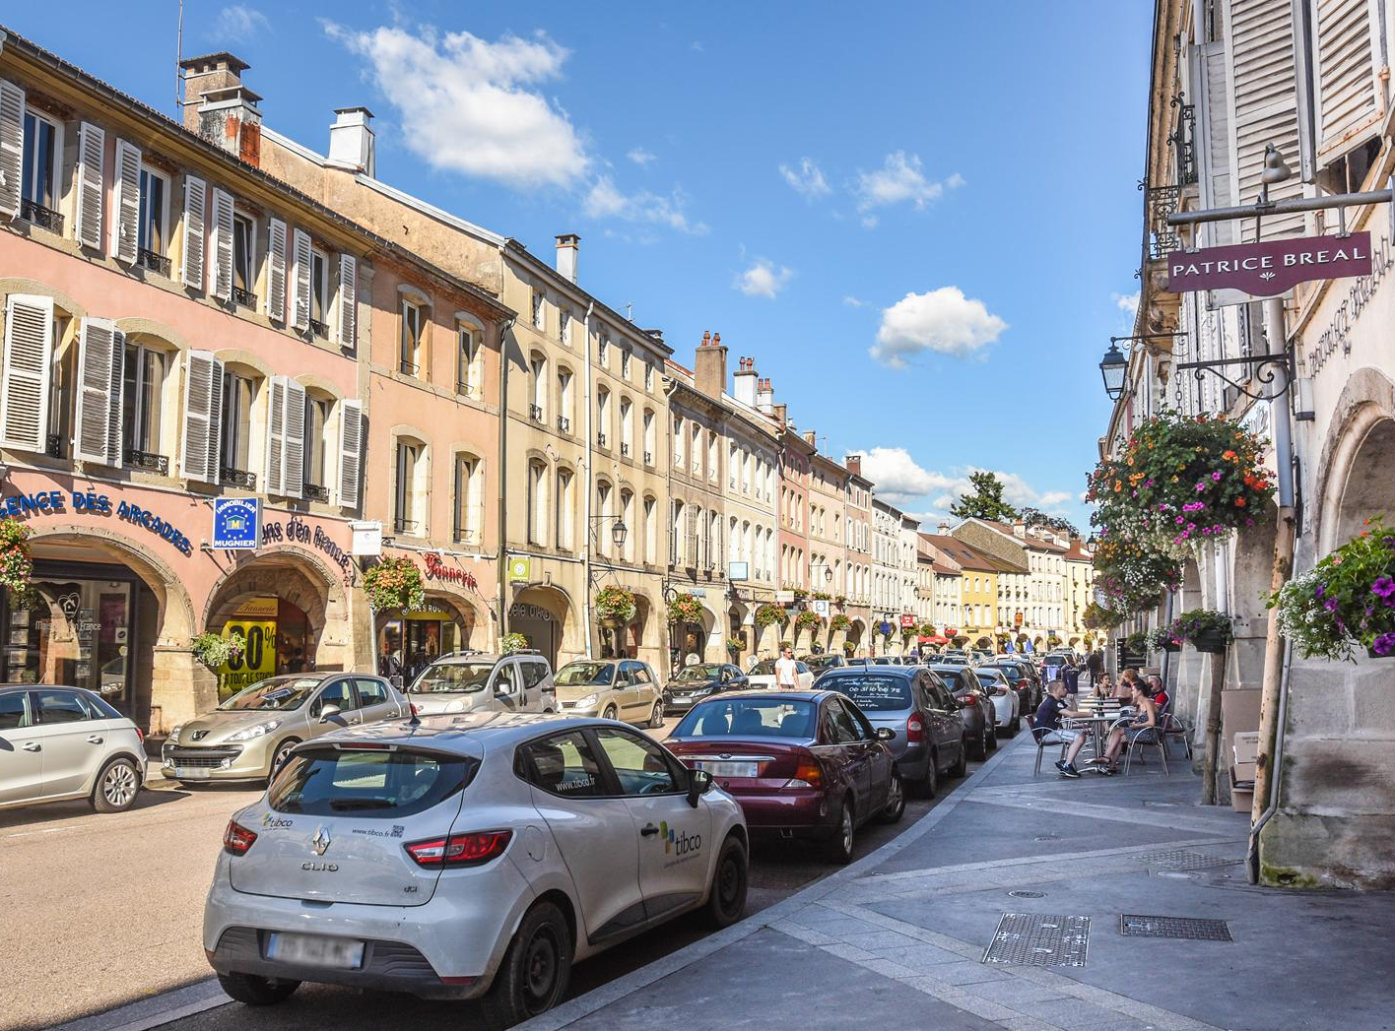
Avenue Charles de Gaule

Slide 19
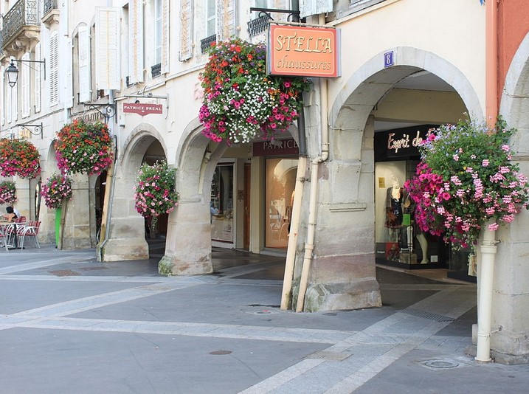
Remiremont
et ses célèbres arcades côté pair

Slide 20
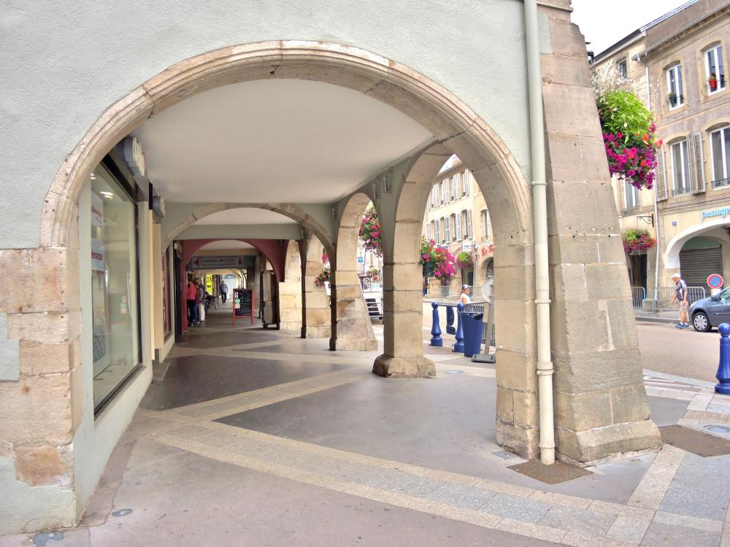
Arcades, côté impair, rue Charles de Gaulle

Slide 21
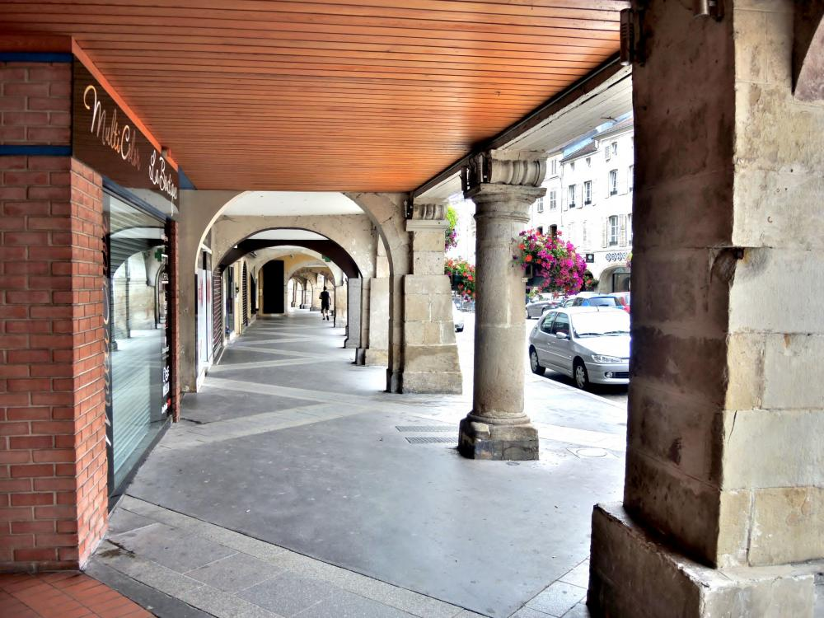
Arcades, côté impair, rue Charles de Gaulle

Slide 22
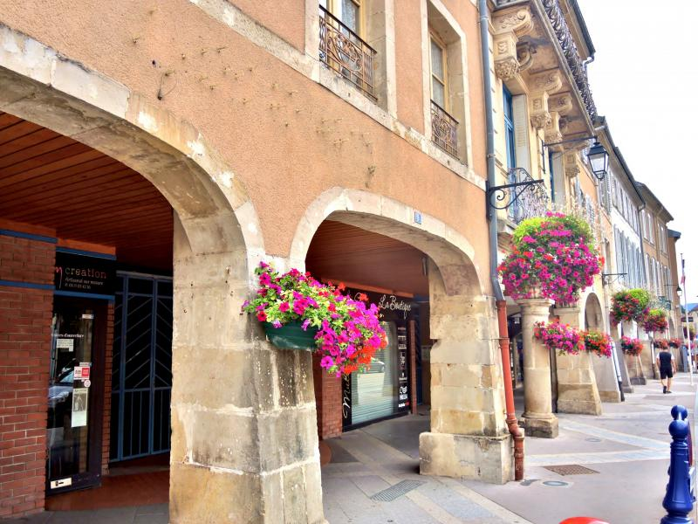

Slide 23
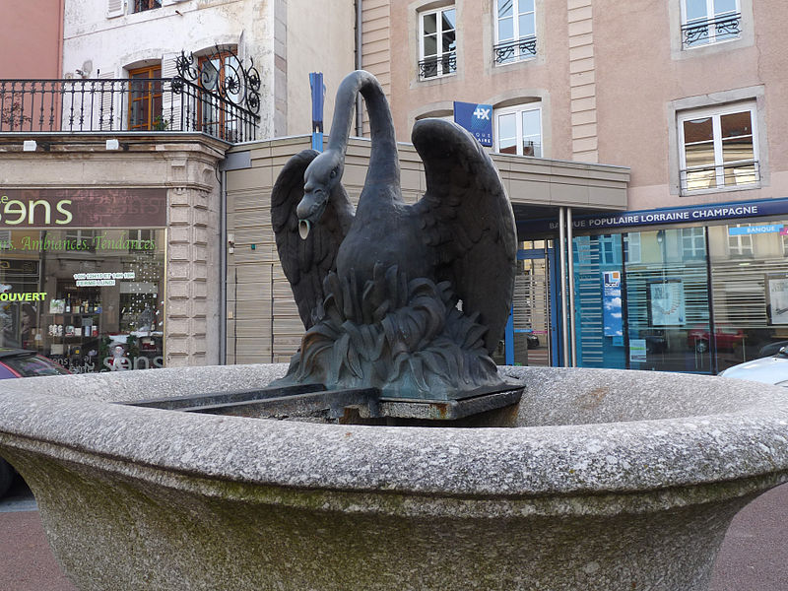

Slide 24
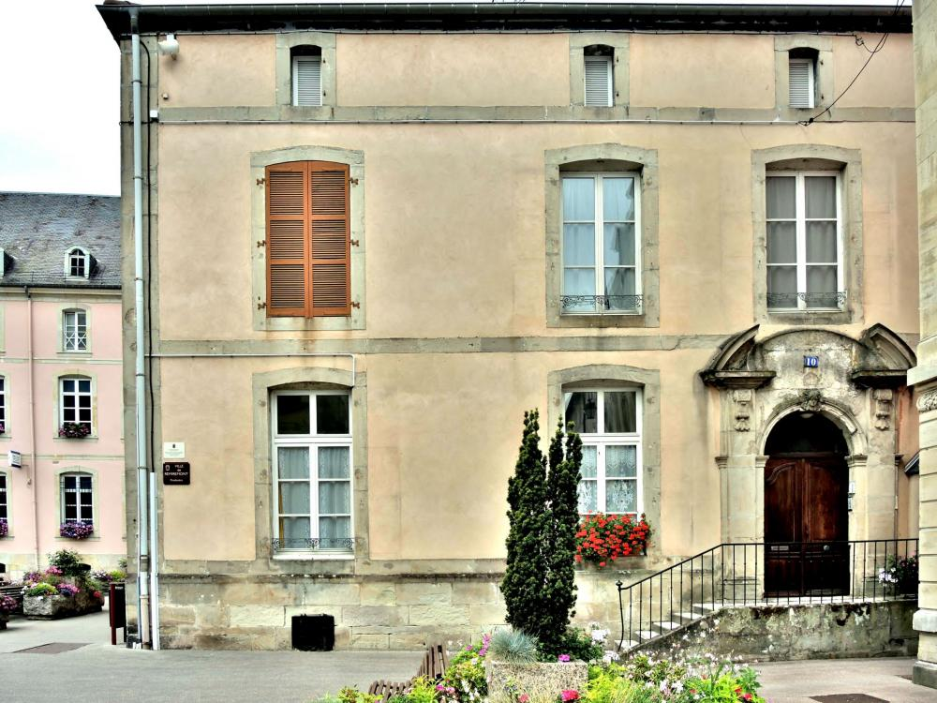
Maison canoniale

Slide 25
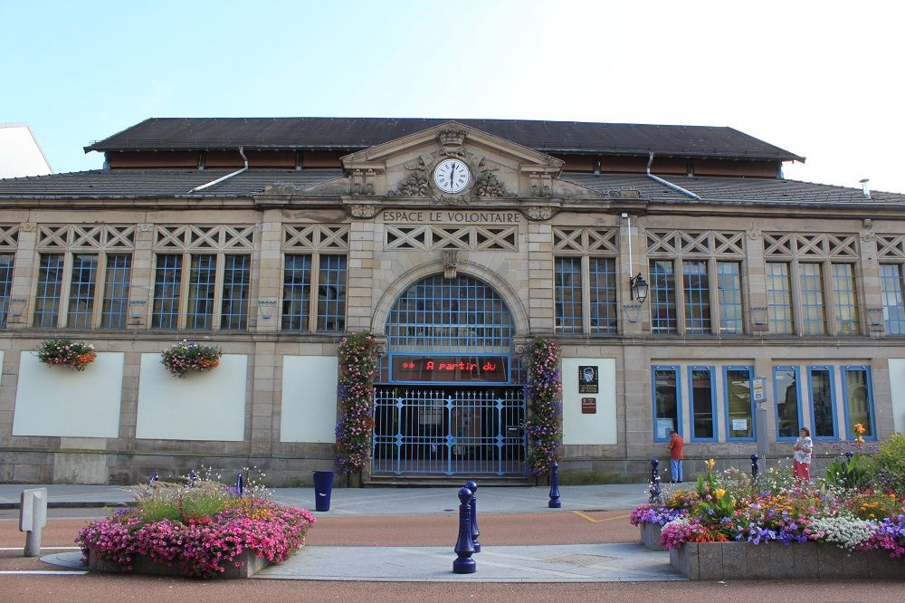
Espace Le Volontaire- Salle d'expositions

Slide 26
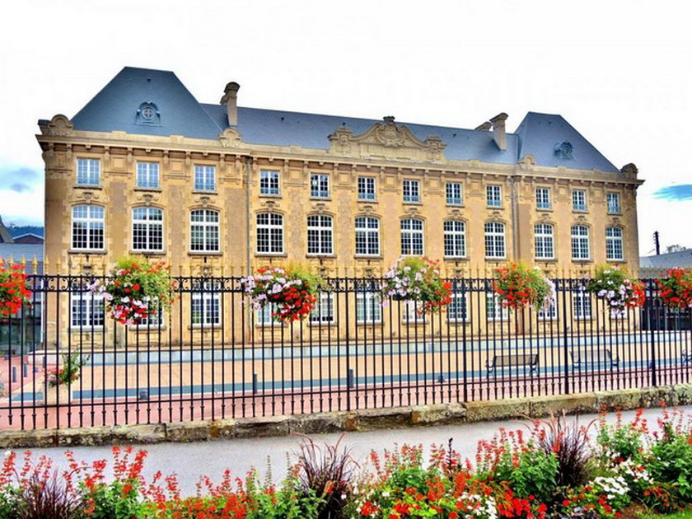
Bâtiment des écoles, daté de 1899

Slide 27
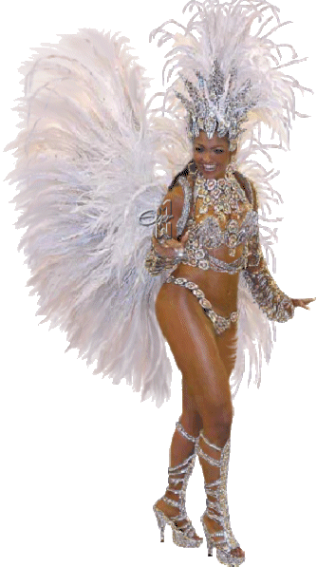
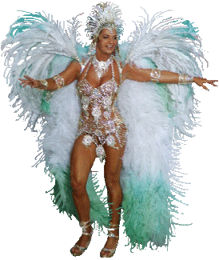
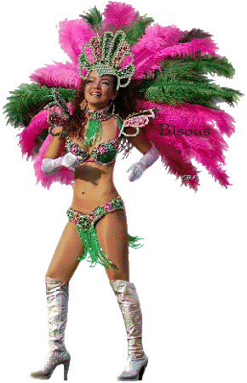
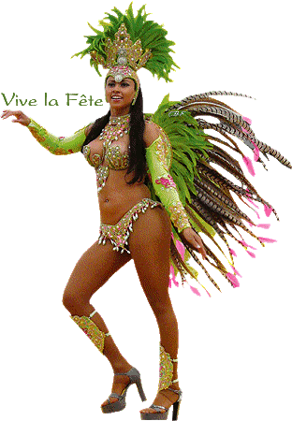
Après une visite rapide
de cette très belle ville
Découverte de la parade
du carnaval Vénitien

Slide 28
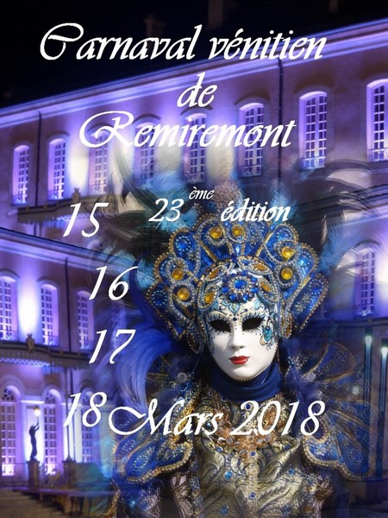
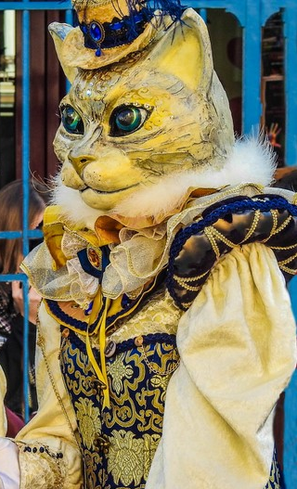

Slide 29
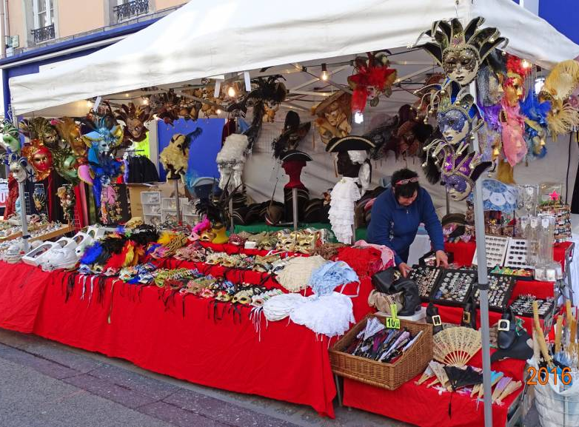

Slide 30
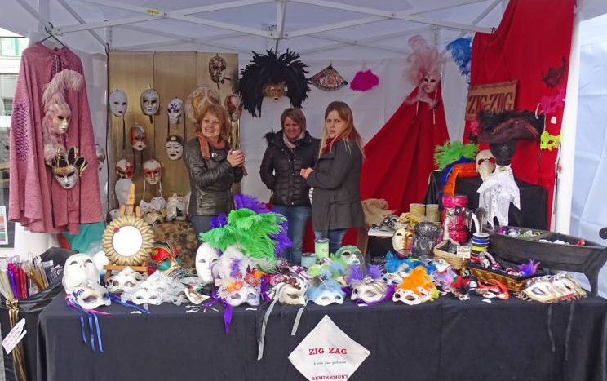

Slide 31
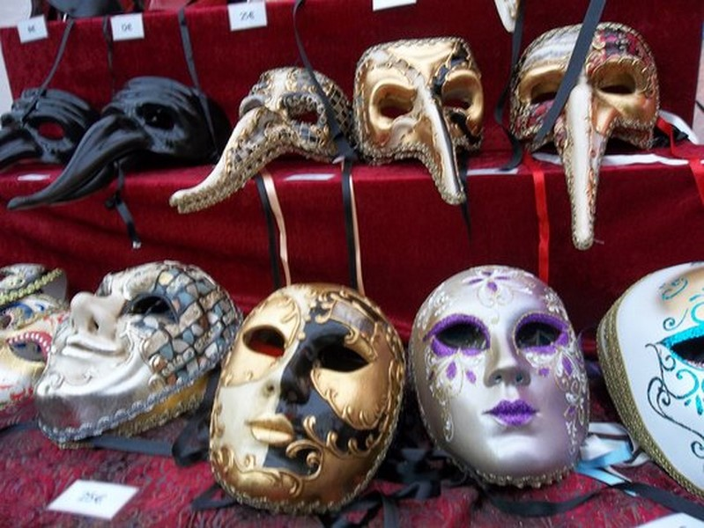

Slide 32
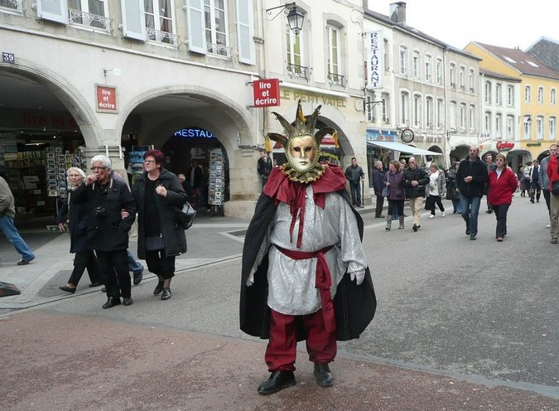

Slide 33
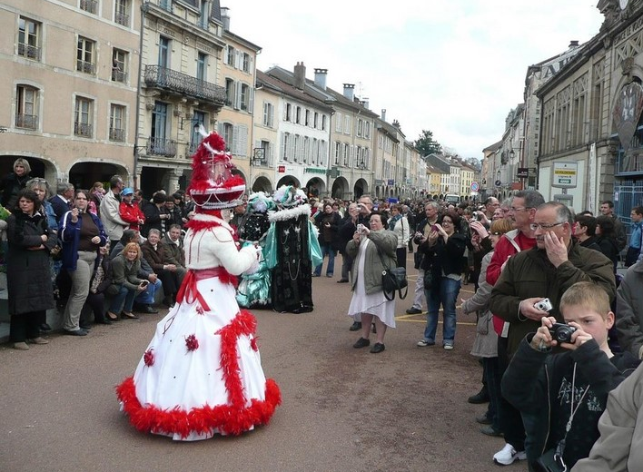
Malgré la foule il est possible d’approcher
les Carnavaliers

Slide 34
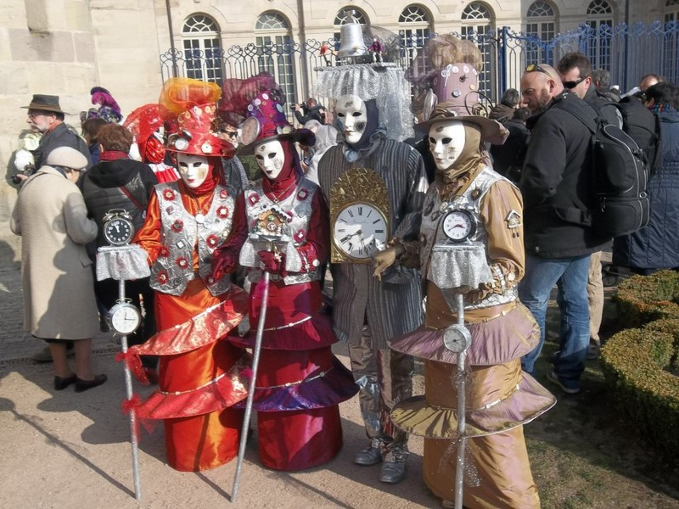

Slide 35
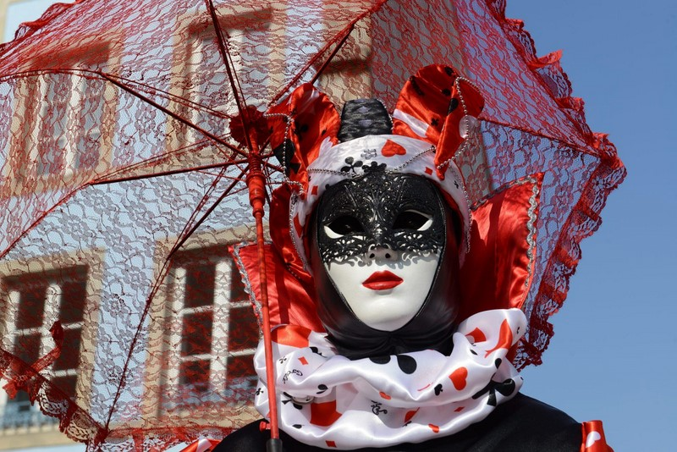

Slide 36
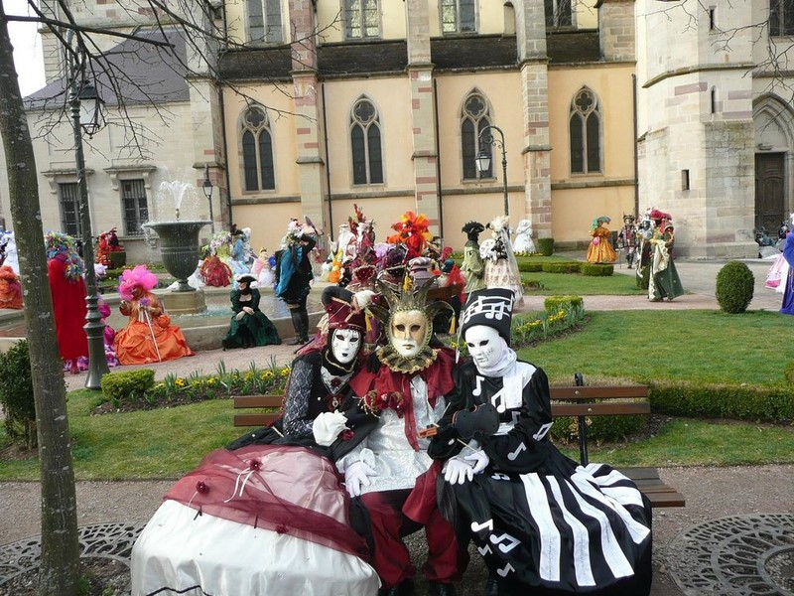

Slide 37
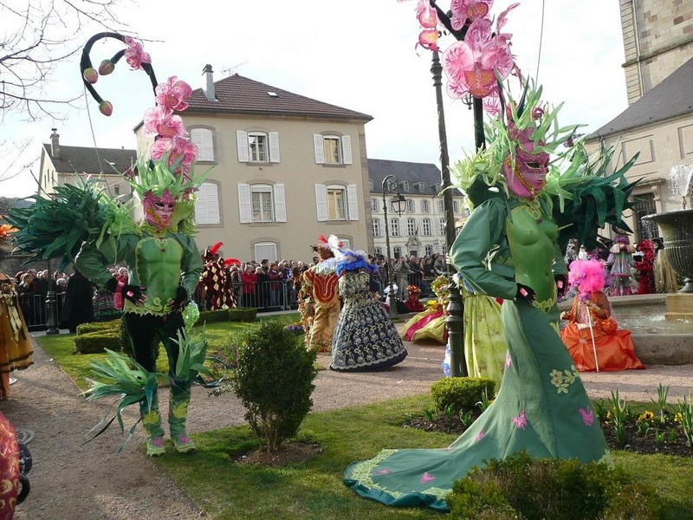

Slide 38
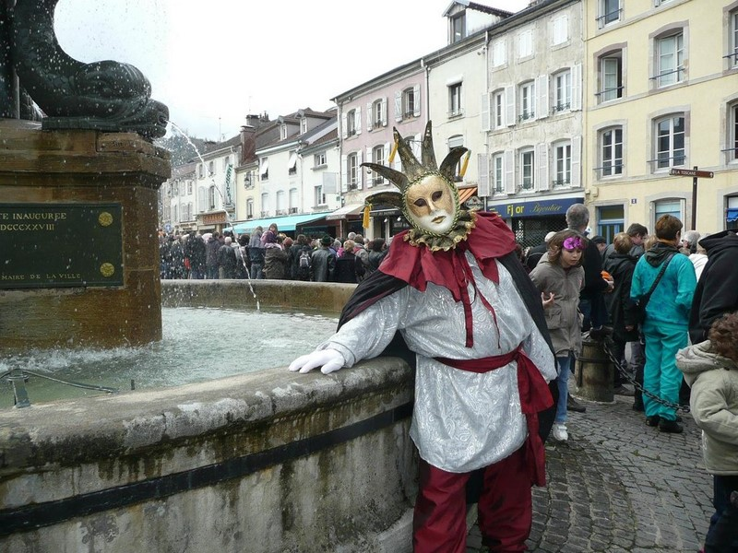

Slide 39
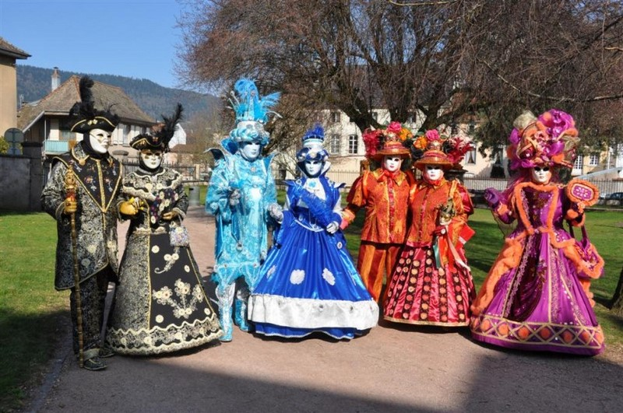

Slide 40
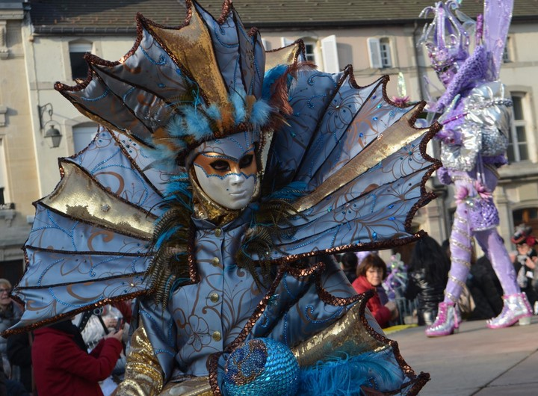

Slide 41
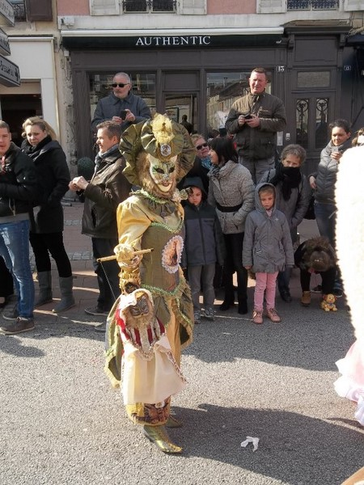
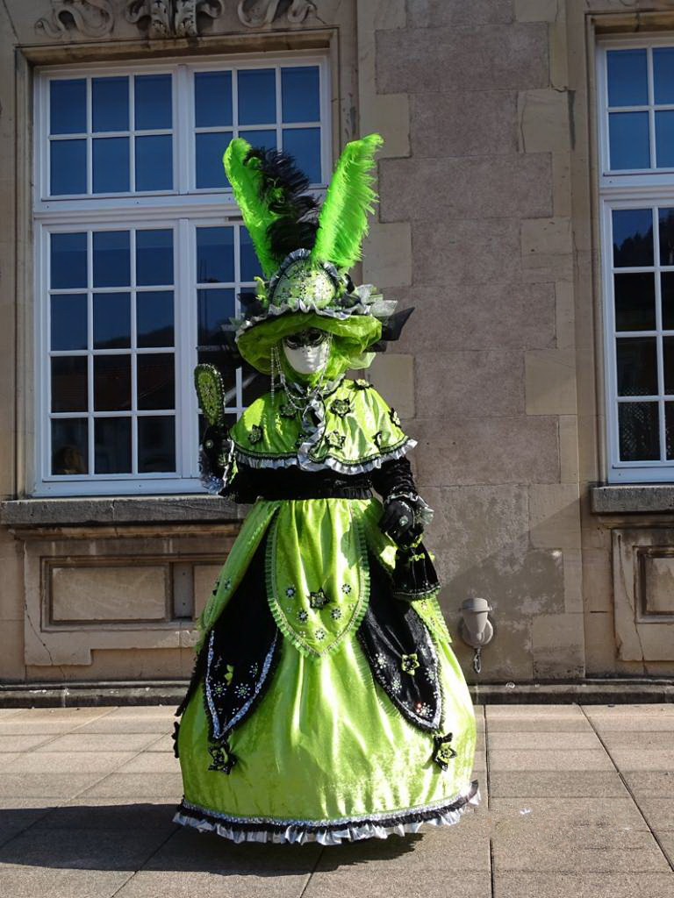

Slide 42
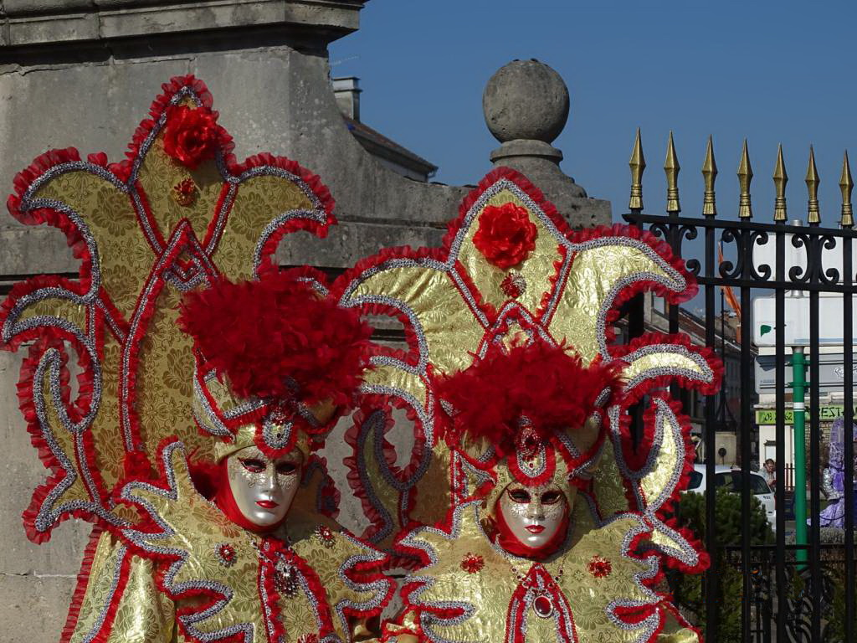

Slide 43
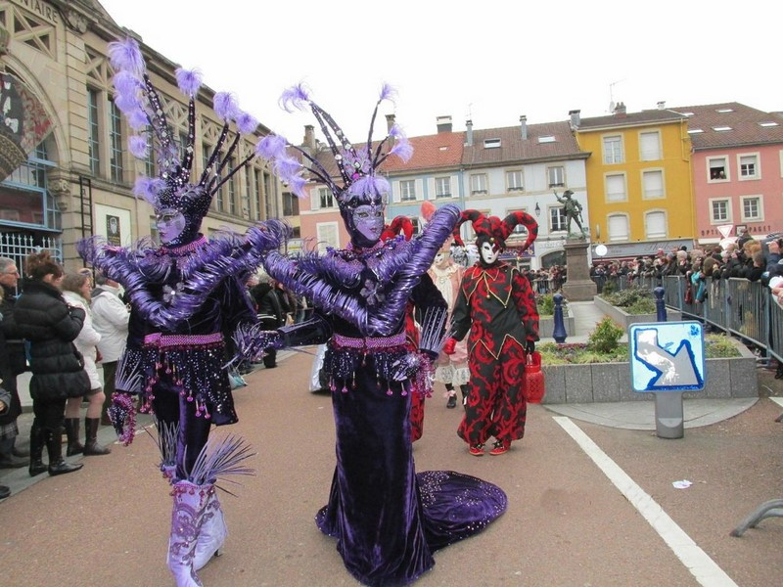
Les carnavaliers vénitiens très dispo
ce qui permet de faire de belles photos

Slide 44
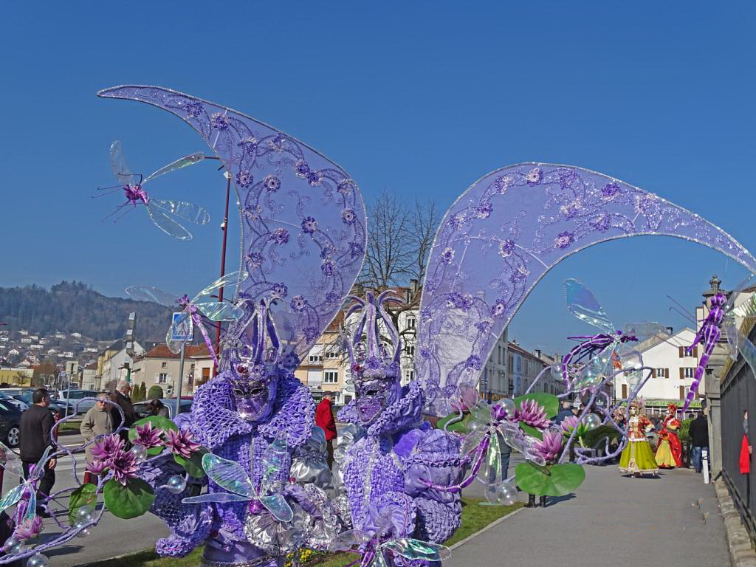

Slide 45



Slide 46


Slide 47

Très bonne ambiance à la parade sur scène
au rythme des tambours

Slide 48

Les participants se préparent pour la présentation

Slide 49

les participants du carnaval défilent sur une scène
pour faire admirer la qualité des masques et des costumes

Slide 50

Parade très appréciée par les visiteurs

Slide 51


Slide 52


Slide 53


Slide 54


Slide 55


Slide 56


Slide 57


Slide 58


Slide 59


Slide 60


Slide 61


Slide 62


Slide 63


Slide 64


Slide 65


Slide 66


Slide 67


Slide 68


Slide 69


Slide 70


Slide 71



Slide 72


Slide 73
Ce carnaval est un dépaysement total on ne ce croyait pas du tout dans les Vosges on était bel et bien à Venise tout est magnifique les costumes sont splendide la parade multicolore se mêle à la foule en musique ,offre des pas de danse , prend la pose pour le grand plaisir des visiteurs je recommande vivement c‘était un moment inoubliable ,

Slide 74



PapyRi:avri 2018

